Slide 1
Муниципальное бюджетное общеобразовательное учреждение средняя общеобразовательная школа №23 города Ельца Липецкой области Фотоотчёт 3а класса «Будем друзьями птиц!»
Классный руководитель
Чернышева Инна Николаевна
Февраль,2015г.

Slide 2
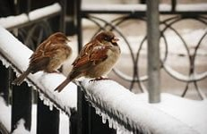
Как жаль наших маленьких друзей!
М
…Воробышки игривые, как детки сиротливые Прижались у окна. Озябли пташки малые, голодные. Усталые И жмутся поплотней….
Сергей Есенин
Мы поняли, что им нужна наша помощь!

Slide 3
Мы поставили перед собой цели:
узнать больше о зимующих птицах и их предпочтениях;
организовать птичью столовую в школьной роще;
провести агитационную работу, чтобы привлечь как можно больше окружающих нас людей к помощи птицам.

Slide 4
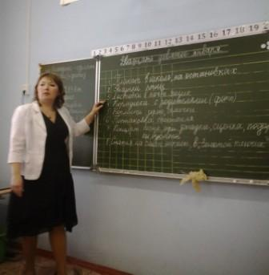
Мы провели «мозговой штурм» и наметили конкретные шаги для реализации поставленных целей
За дело!

Slide 5
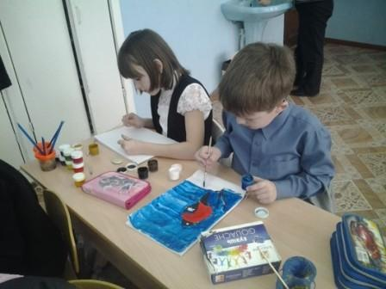
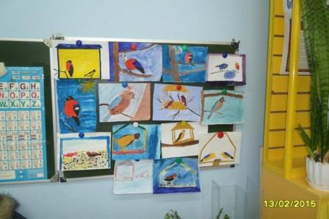
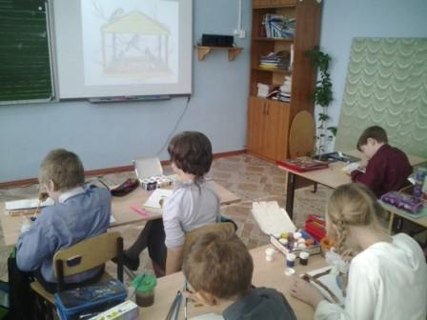
1. Мы нарисовали птиц на кормушке и организовали выставку

Slide 6
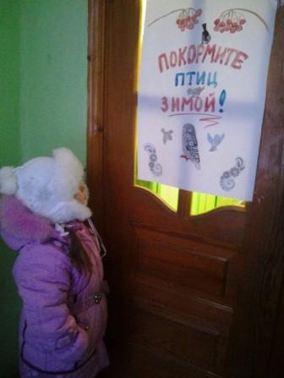
2. Оформили плакаты и повесили в школе и в детском саду №6

Slide 7
3. Нарисовали листовки и разнесли по домам микрорайона

Slide 8
4. Подготовили доклады о зимующих птицах нашего края

Slide 9
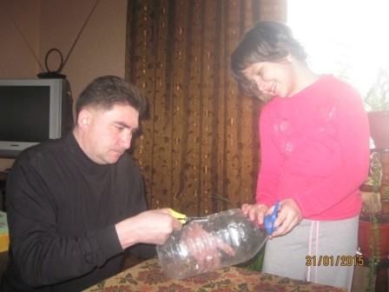
5. Сделали дома с родителями кормушки и лакомство

Slide 10
6. Организовали птичью столовую в школьной роще

Slide 11
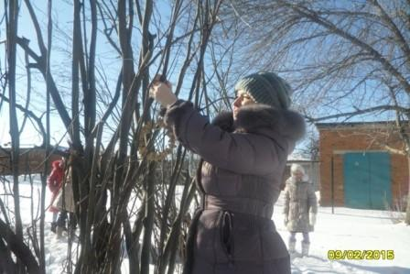
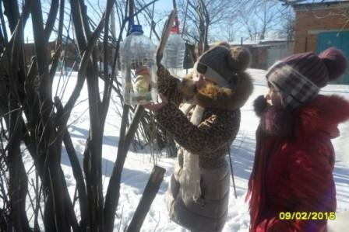
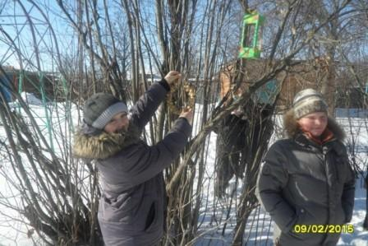

Slide 12
7. Пришли в гости к воспитанникам детского сада №6 «Росинка» с познавательной программой «Помогите птицам зимой!»

Slide 13
Мы загадывали загадки о птицах

Slide 14
Проводили подвижные игры

Slide 15
Рассказали о пользе птиц и смогли заинтересовать

Slide 16
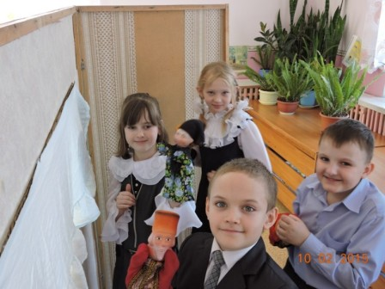
Представили постановку кукольного театра «Царская забота»

Slide 17
Исполнили «Воробьиную песню»
Чирик-чик-чик
Чирик -чик-чик
Всем нужны друзья!
Чирик-чик-чик
Чирик -чик-чик
Даже воробьям!

Slide 18
Подарили кормушки, ореховое лакомство и сало для синичек

Slide 19
Малыши получили яркие буклеты на память о нашей встрече
Малыши, не обижайте птиц,
подкармливайте,
и они отблагодарят вас!

Slide 20
И получили ответный подарок

Slide 21
Теперь пернатые друзья прилетят и сюда

Slide 22
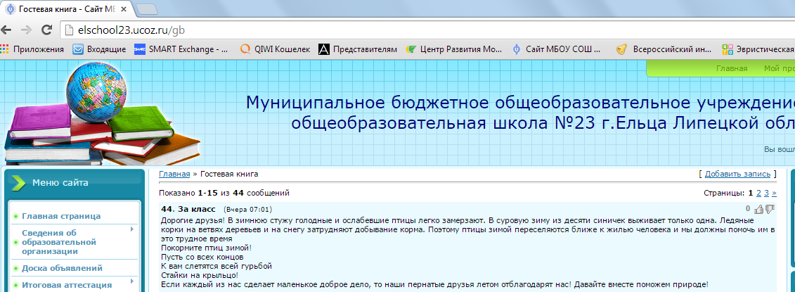
8. На сайте нашей школы разместили обращение ко всем читателям помочь природе

Slide 23
9. Над статьёй в газету «Золотой ключик» мы уже работаем

Slide 24
Смогли ли мы достичь поставленных целей? – Да!
1. Мы обогатили наши знания о природе родного края, в частности, о птицах.
2. Заработала птичья столовая, мы не забываем пополнять кормушки.
3. Мы приобщили к своей идее:
- своих родителей, близких и родных;
- учащихся своей школы;
- жителей микрорайона;
- воспитанников детского сада и их родителей;
- жителей города – посетителей сайта школы;
- жителей области (когда выйдет статья в газете «Золотой ключик»)

Slide 25
А самое главное – мы учимся сопереживать всему живому!
Мы рады, что делаем доброе дело изо дня в день!

